Slide 1
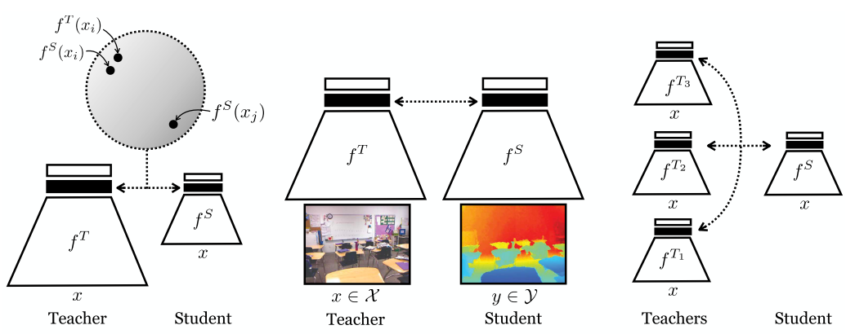
Contrastive Representation Distillation
ICLR 2020
蜻蜓点论文

Slide 2
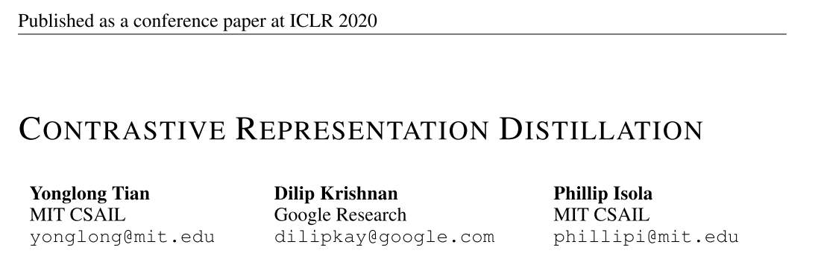
幻灯片在 我主页公告的 onedrive 地址里

Slide 3
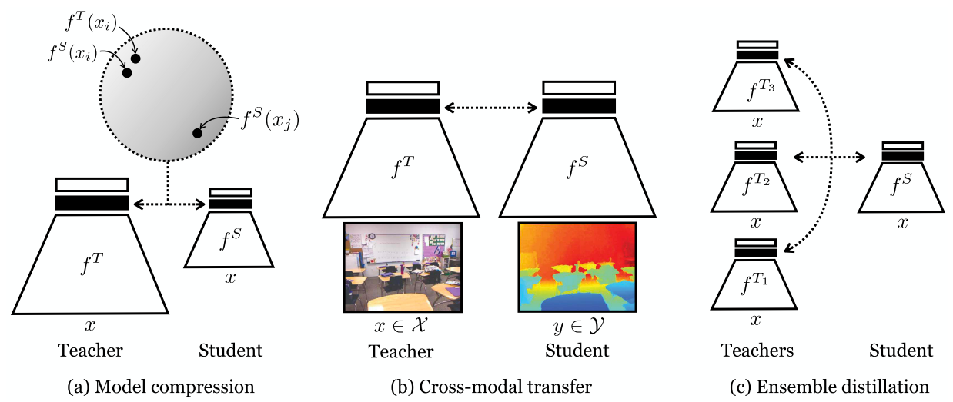
背景， 知识蒸馏
知识蒸馏，一种迁移学习，从模型（老师）教给另一模型（学生）
简单说有三种
知识蒸馏 KD：
跨域迁移损失：无标签
集成蒸馏：多个到一个

Slide 4
背景
这篇论文认为
1. 知识蒸馏应该要迁移的是表征representation，而不是 概率分布（不管是KL散度还是L2距离 ）
2. 觉得以前的方法会丢失一些 结构信息

Slide 5
背景
什么叫 表征知识是有结构的？
即——维度间有很复杂的依赖关系 the dimensions exhibit complex interdependencies.
KL 散度 则把所有维度认作独立的。L2也一样——概率向量或logits
所以，要去解决这个问题——但我们后面会发现， 所谓把所有维度视作独立的， 这个描述是不准确的

Slide 6
这篇论文的初始想法可能是什么
大部分（有数学的）论文写作 先发现以前方法的不足motivation，套上一长串数学推导，最后得到方案
我觉得， 基本不会是纯数学的问题推导解决， 正好相反
一开始，应该是 锤子找钉子， 看论文发现某个先进的算法，拿来找一些领域进行适配
结果确实不错了， 就努力给自己的方法套个数学解释（没有也可以）， 最后才是说以前的方法哪里不足，所谓的motivation
这是我猜测的这种论文实际的构想过程

Slide 7
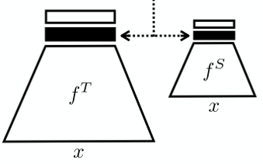
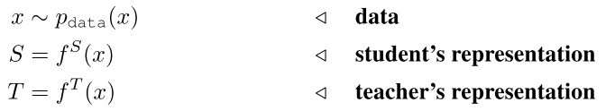

最后的背景介绍，符号定义
定义两个模型， 老师$f^{T}$ , 学生 $f^{S}$
所以在
$z^{T}=W_{T}\left(T\right), z^{S}=W_{S}(S)$， $σ$ 就是softmax， H 前者是交叉熵，后者是KL散度

Slide 8

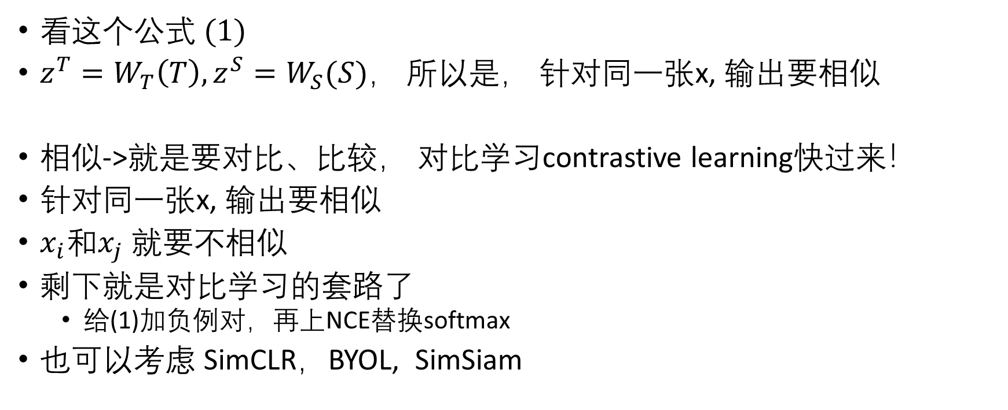
定个目标，套上某个方法
看这个公式 (1)
$z^{T}=W_{T}\left(T\right), z^{S}=W_{S}(S)$， 所以是， 针对同一张x, 输出要相似
相似->就是要对比、比较， 对比学习contrastive learning快过来！
针对同一张x, 输出要相似
$x_{i}$和$x_{j}$ 就要不相似
剩下就是对比学习的套路了
给(1)加负例对，再上NCE替换softmax
也可以考虑 SimCLR，BYOL, SimSiam

Slide 9

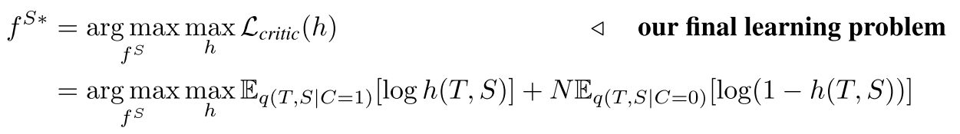
知其然，总结并对比最终的方法
原方法
这篇论文实际就是使用NCE(不是交叉熵）
请找出二者的差异

Slide 10
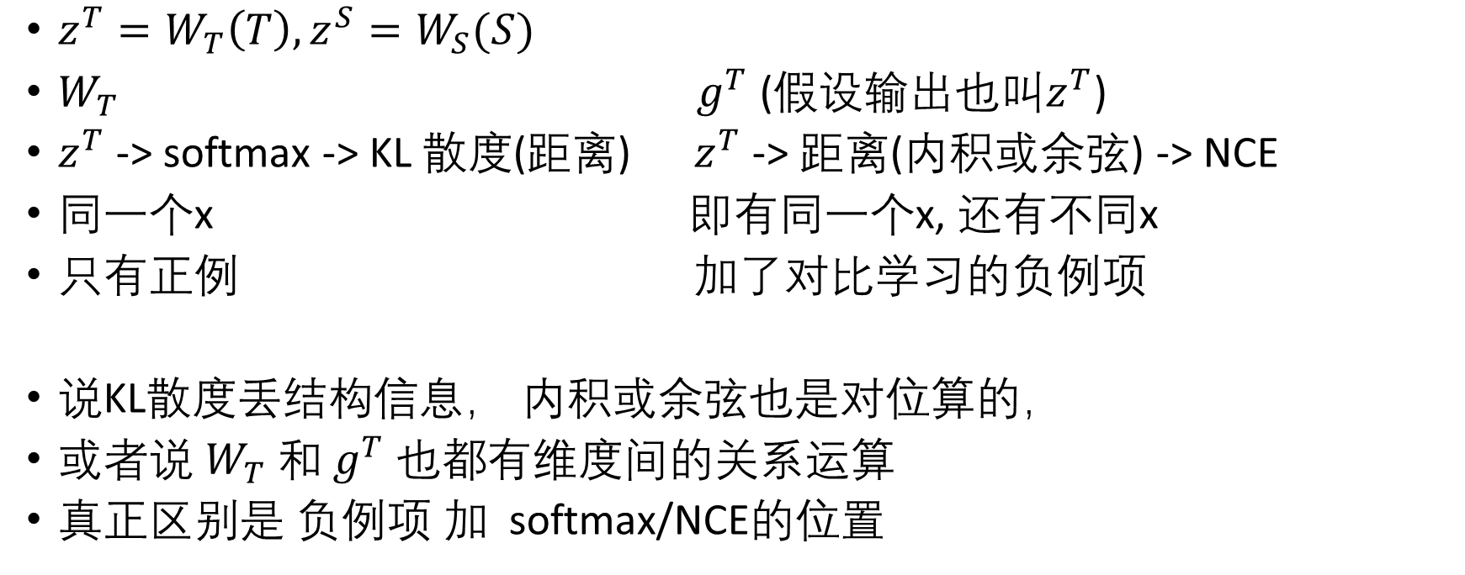
KD知识蒸馏损失 CRD对比表征蒸馏损失
$z^{T}=W_{T}\left(T\right), z^{S}=W_{S}(S)$
$W_{T}$ $g^{T}$ (假设输出也叫$z^{T}$)
$z^{T}$ -> softmax -> KL 散度(距离) $z^{T}$ -> 距离(内积或余弦) -> NCE
同一个x 即有同一个x, 还有不同x
只有正例 加了对比学习的负例项
说KL散度丢结构信息， 内积或余弦也是对位算的，
或者说 $W_{T}$ 和 $g^{T}$ 也都有维度间的关系运算
真正区别是 负例项 加 softmax/NCE的位置

Slide 11

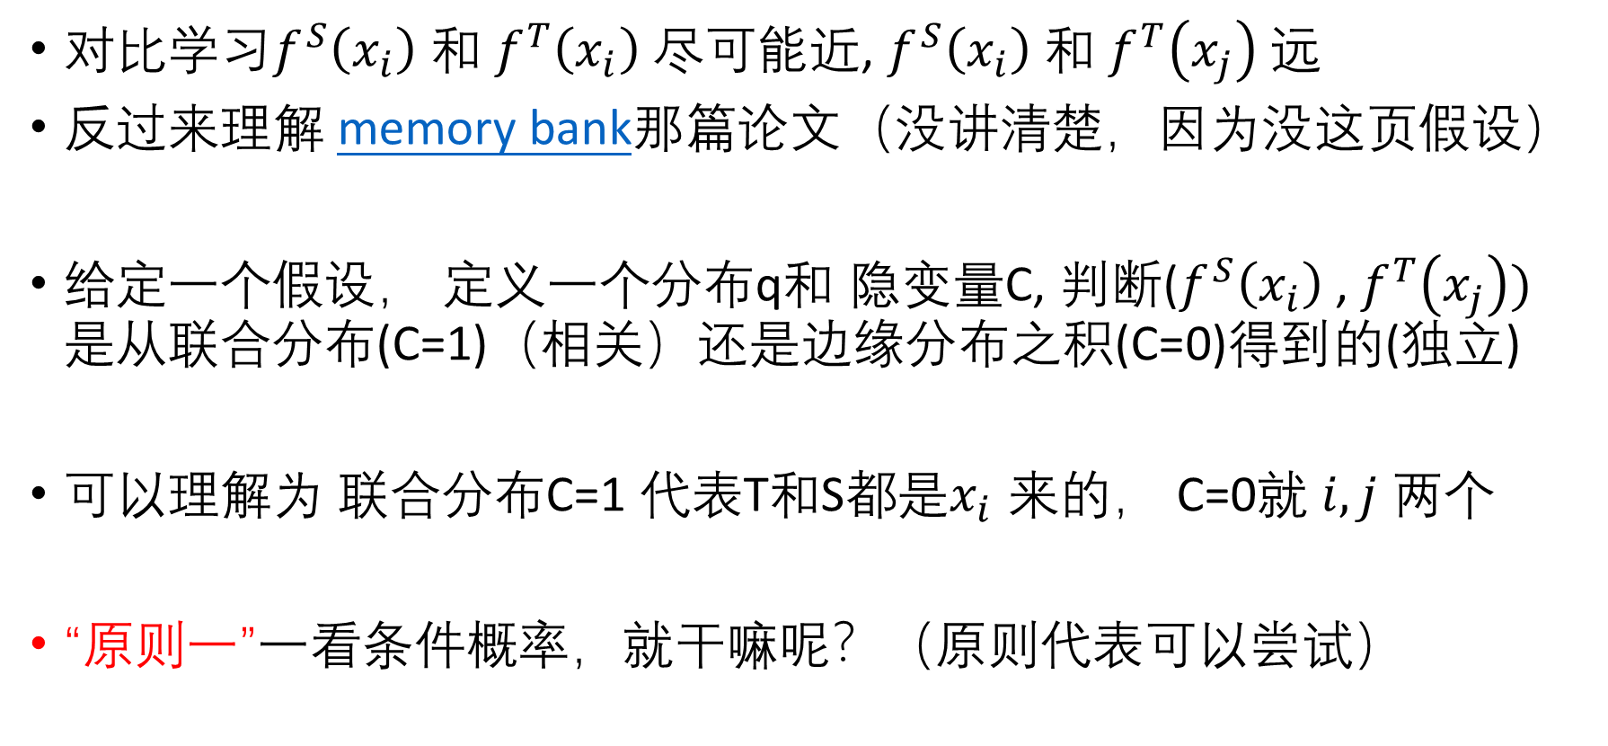
接下来是这个方法的理论解释
对比$学习f^{S}\left(x_{i}\right)$ 和 $f^{T}\left(x_{i}\right)$ 尽可能近, $f^{S}\left(x_{i}\right)$ 和 $f^{T}\left(x_{j}\right)$ 远
反过来理解 memory bank那篇论文（没讲清楚，因为没这页假设）
给定一个假设， 定义一个分布q和 隐变量C, 判断($f^{S}\left(x_{i}\right)$ , $f^{T}\left(x_{j}\right))$ 是从联合分布(C=1)（相关）还是边缘分布之积(C=0)得到的(独立)
可以理解为 联合分布C=1 代表T和S都是$x_{i}$ 来的， C=0就 $i,j$ 两个
“原则一”一看条件概率，就干嘛呢？（原则代表可以尝试）

Slide 12


贝叶斯公式
首先有假设
所以，根据贝叶斯公式， 算后验概率 $q(C=1|T,S)$

Slide 13
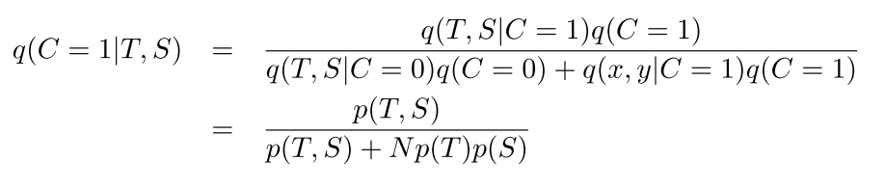

贝叶斯公式
首先有假设， S和T是同一个x的话，就是C=1, 不然就是C=0，显然
所以，根据贝叶斯公式,算后验概率 $q(C=1|T,S)$

Slide 14

下一步， 执果导因，比一比
看看， 目标是根据后验概率
找个长得像的理论套用， 套谁呢？

Slide 15


下一步， 执果导因，比一比
看看， 目标是根据后验概率
找个长得像的理论套用， 套谁呢？
互信息~~~
需要大家熟悉各种定义， 熵、KL散度、JS散度、f散度、对比散度、互信息、推土距离(Wasserstein 距离）

Slide 16
下一步， 执果导因，比一比
看看， 目标是根据后验概率
去对应上互信息
那么，观察相似度， 要做什么变换？

Slide 17

下一步， 执果导因，比一比
看看， 目标是根据后验概率
去对应上互信息
那么，人眼一看， 后验概率倒一倒就很像了， 记住一点就是， 需要倒数时， 往往请考虑用 对数， 剩下就是推导到家

Slide 18
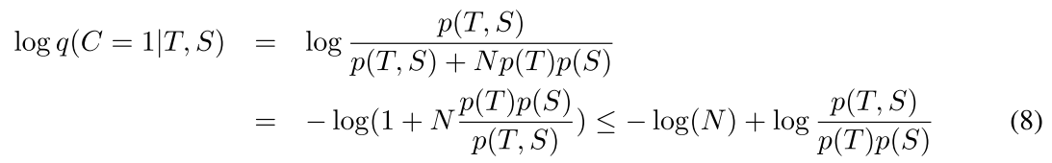

互信息
推导
对比互信息，缺个概率 $p(x, y)$, 所以需要什么？

Slide 19

互信息
推导
缺个概率 $p(x, y)$的积分, 所以就是 求期望——也是经常遇到的
换一换
得到

Slide 20
先分析意义
背后含义， 这个下界 和 这个互信息 的关系
分析完，继续看问题， 什么问题呢？

Slide 21
先分析意义
1. 这是 概率期望
2. 学生要从老师学到分布， 说明二者应该同类、相关，所以 概率期望要大才好
3. lower bound 下界往上走， 互信息自然就更高， 变量相关度更高
继续看问题， 什么问题呢？

Slide 22



继续看问题
我们前面用贝叶斯公式就是因为不知道 结果，
现在绕回来了~~~ 所以实际得用什么来估计这个
和memory bank论文说的一样， C=1 或 C=0 ， 两种， 所以视作一个输入为T和S的二分类问题
写作

Slide 23
继续看问题
替换之后，干嘛呢？
这篇论文的目标是什么来着？对比学习啊！ 对比学习还差了什么？

Slide 24
继续看问题
这个公式是只考虑一种取样， 但我们要用对比学习嘛，从概率上说
所以不要忽略 C=0的采样期望

Slide 25

继续看问题
这个公式是只考虑一种取样， 但要用对比学习,从概率上说
所以不要忽略 C=0的采样概率
其实就NCE(memory bank)

Slide 26
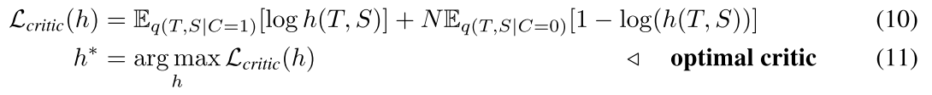

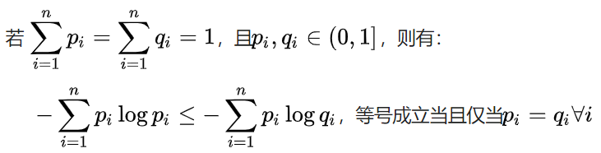
理论上要找最好的h
假设 h 足够好，才有
这个证明就不看了——太概率统计了，看不懂， Gibbs 不等性质

Slide 27
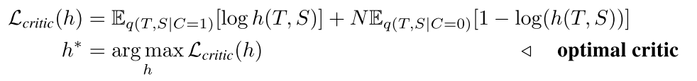
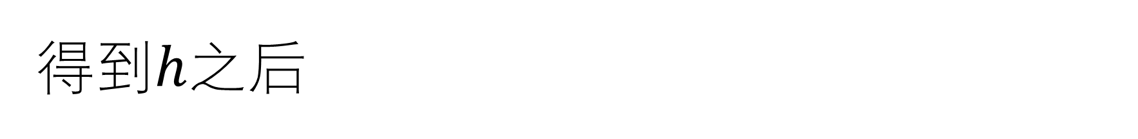
得到$h$之后
第一项应该就是 q(C=1|T,S)
那要和 原来的互信息下界结合， 看看
做什么？

Slide 28
得到$h$之后
那要和 原来的互信息下界结合， 看看
新的：
这个不等式成不成立？为什么？

Slide 29
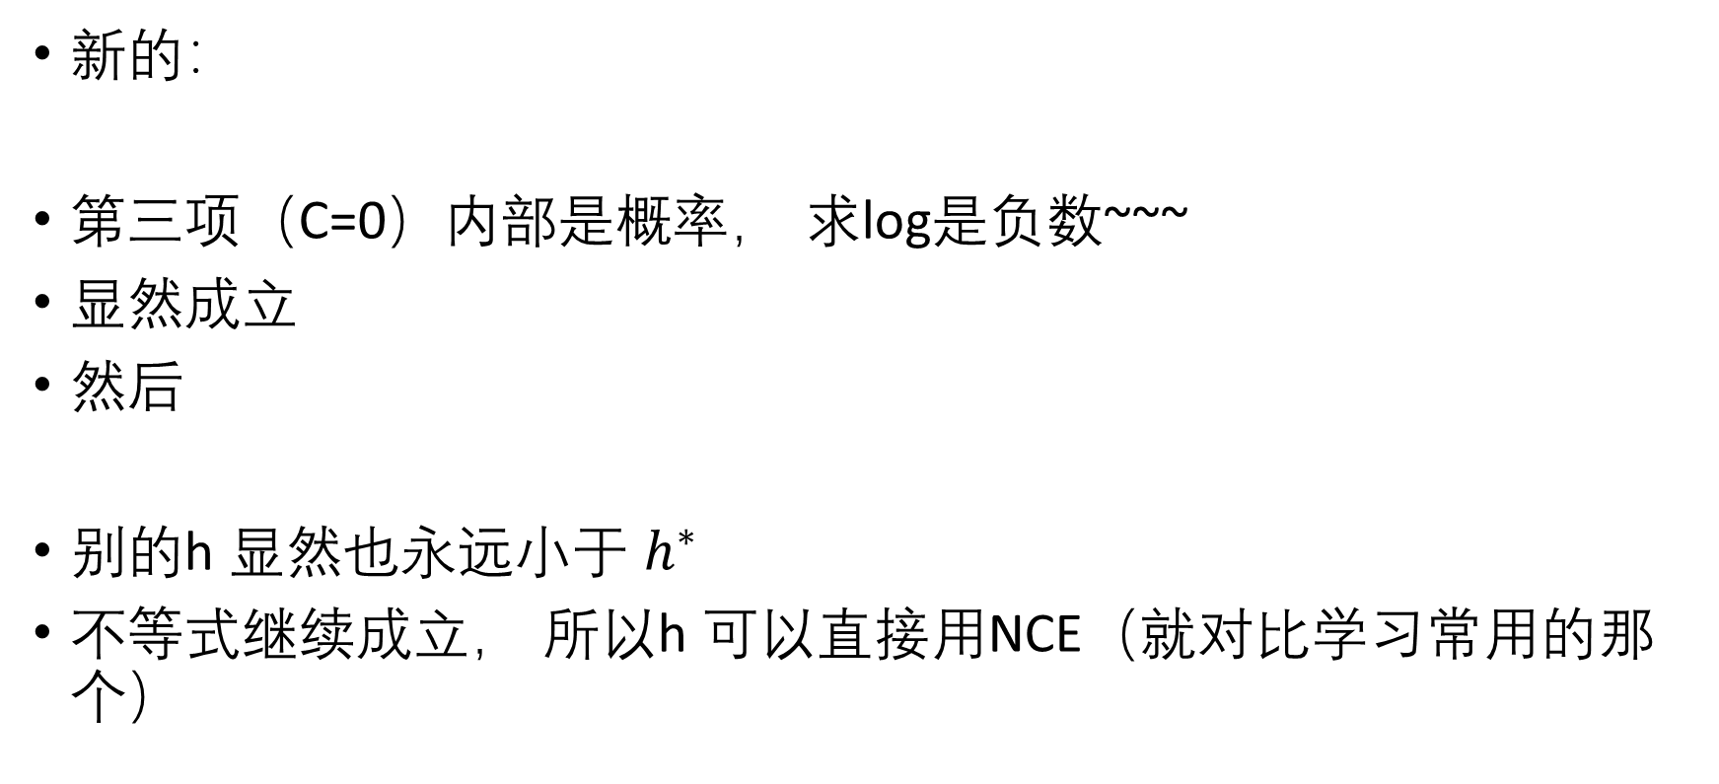
得到$h$之后
新的：
第三项（C=0）内部是概率， 求log是负数~~~
显然成立
然后
别的h 显然也永远小于 $h^{∗}$
不等式继续成立， 所以h 可以直接用NCE（就对比学习常用的那个）

Slide 30

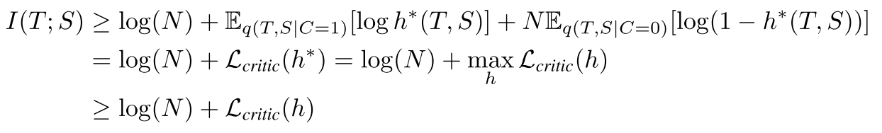
成立
结合
于是最终结果

Slide 31
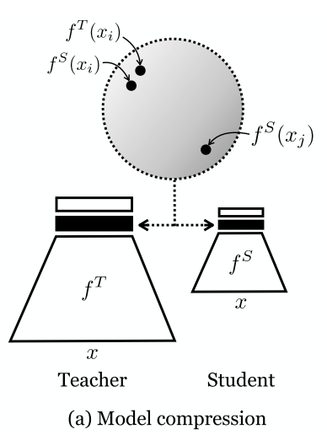
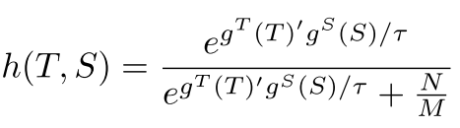
最终的学习目标
比较弱的h 仍然是 lower bound下界， 所以
h直接就是用对比学习NCE

Slide 32
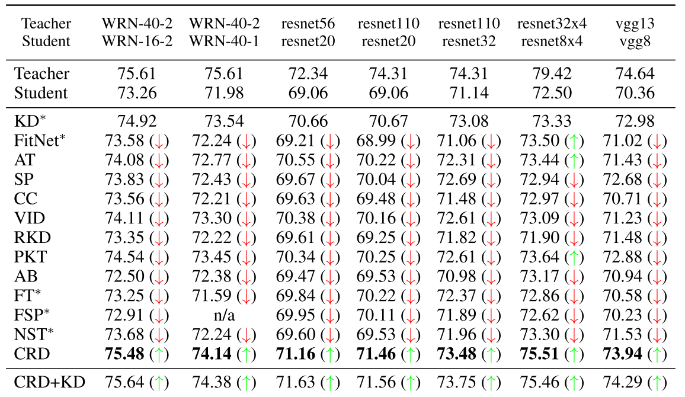

Slide 33
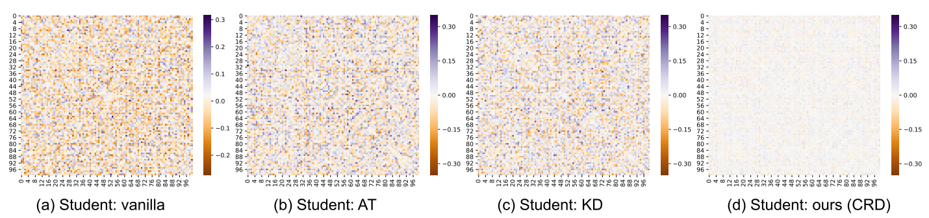
类间关系
smaller differences between teacher and student.

Slide 34
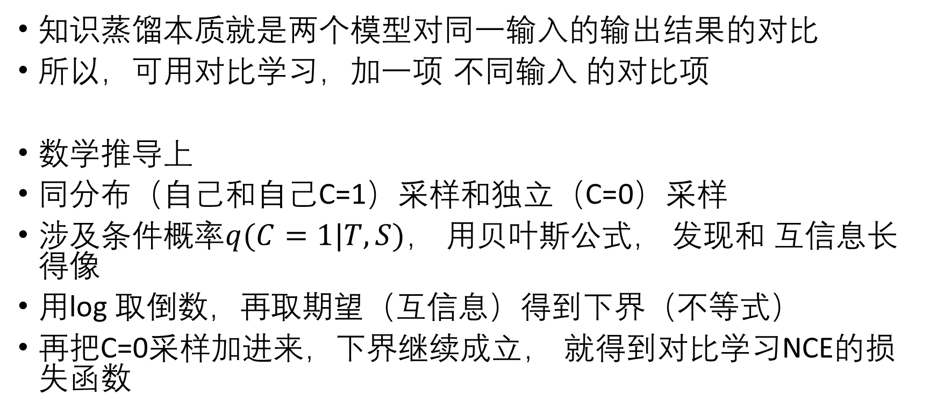
总结
知识蒸馏本质就是两个模型对同一输入的输出结果的对比
所以，可用对比学习，加一项 不同输入 的对比项
数学推导上
同分布（自己和自己C=1）采样和独立（C=0）采样
涉及条件概率$q(C=1|T,S)$， 用贝叶斯公式， 发现和 互信息长得像
用log 取倒数，再取期望（互信息）得到下界（不等式）
再把C=0采样加进来，下界继续成立， 就得到对比学习NCE的损失函数

Slide 35
谢谢

